Slide 1
연료전지 예측
210111 dorothy

Slide 2
서론
RF : 랜덤 포레스트는 대표적인 배깅(bagging) 방식 앙상블 알고리즘으로 여러 개의 트리(분류기)를 만들어 보팅으로 최종 클래스 값을 결정하는 알고리즘
부스팅 기반의 다양한 앙상블 알고리즘과 마찬가지로 RF 역시 트리 기반의 알고리즘으로 Decision Tree의 직관적이라는 장점을 그대로 가지고 있음
KNN : 데이터로부터 거리가 가까운 k개의 다른 데이터의 레이블을 참조하여 분류
K-Means : 각 군집의 평균을 활용하여 k개의 군집으로 묶는다. 여기서의 평균이란 각 클러스터링의 중심과 데이터들의 평균 거리를 의미
차이점 : KNN은 지도학습 분류 알고리즘으로, 레이블이 주어졌을때 레이블(정답)을 기반으로 데이터를 나누는 방법
반면 K-Means는 비지도 학습 군집화 알고리즘으로,
레이블(정답)이 주어지지 않았을때, 정해진 레이블이 없기에 분류와 달리 어떤 레이블에 속할지 예측하기 보다 이렇게 군집화 되는 정도만 파악 가능
XGBR : 여러개의 Decision Tree를 조합해서 사용하는 Ensemble 알고리즘
boosting (약한 예측 모형들의 학습 에러에 가중치를 두고, 순차적으로 다음 학습 모델에 반영하여 강한 예측모형을 만듬)
LSTM-AE : 모델에 입력 시퀀스가 순차적으로 들어오면 디코더는 입력시퀀스를 재생성 하거나 목표시퀀스에 대한 예측을 출력함
(인코더 : 입력값 -> 특징값 저차원으로 압축, 디코더 : 특징값 -> 출력값 원래 차원으로 복원)
Stacked LSTM : LSTM이 더 복잡한 task를 해결할 수 있도록, 모델의 복잡도를 높이는 방법 중 하나로 neural network 에서
모델의 성능을 향상시키기 위해 hidden layer의 노드 개수를 과도하게 증가시키는 것보다, 층을 깊게 쌓는 것이 더욱 효율적으로 알려짐

Slide 3
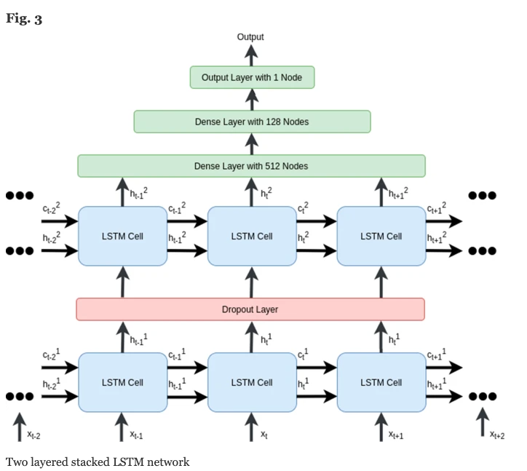
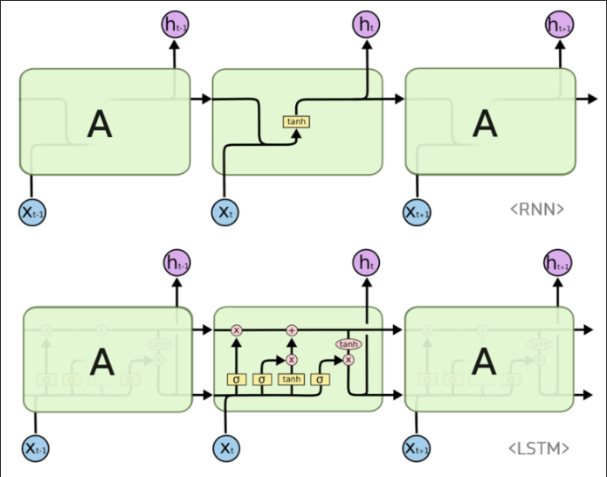
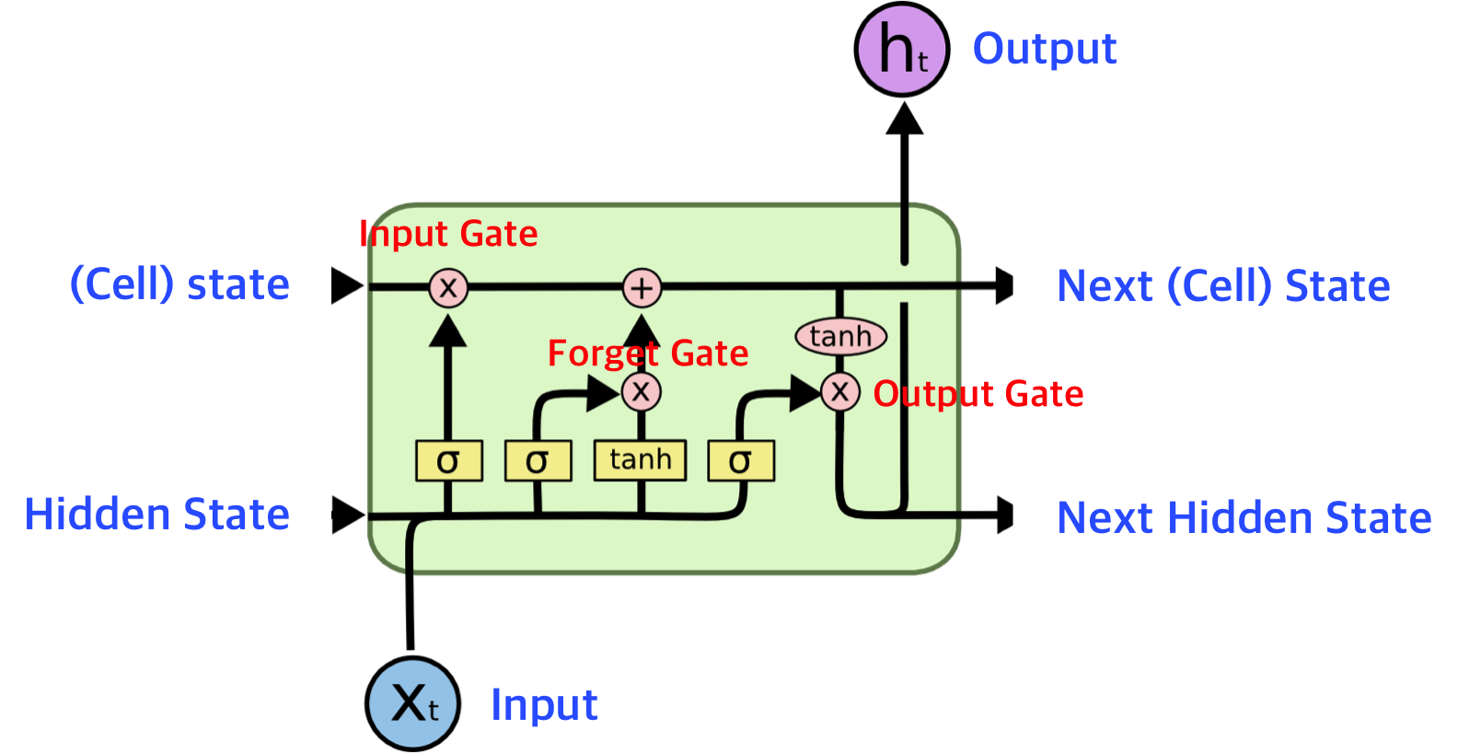
stacked LSTM 구조
LSTM : RNN의 vanishing gradient problem를 해결한 모델로 긴 시퀀스 입력에 좋은 성능을 보임
(vanishing gradient problem : 데이터가 길어질수록 앞 쪽의 데이터 내용이 뒤쪽으로 전달되지 않아 그래디언트가 점차 줄어 학습능력이 크게 저하되는 문제)
RNN의 히든 state에 cell-state를 추가한 구조로 cell state는 일종의 컨베이어 벨트 역할.
LSTM은 cell-state에 gate를 활용하여 정보를 더하거나 제거하는 기능을 가짐
- Dense layer = Fully connected layer : ‘완전 연결 되었다’ = 한 층(layer)의 모든 뉴런이 그 다음 층(layer)의 모든 뉴런과 연결된 상태
입력과 출력을 모두 연결해주며, 입력과 출력을 각각 연결해주는 가중치를 포함
즉, 입력이 4개, 출력이 8개라면 가중치는 총 32개가 존재
가장 머신러닝에 기본적인 층으로 영상이나 서로 연속적으로 상관관계가 있는 데이터가 아니라면 이 층을 통해 학습 시킬 수 있는 데이터가 많음

Slide 4
Goal | stacked LSTM을 이용한 운행모드일 때, 스택 전력 예측
데이터 특성 | 주기 10초 대표 data : stack power, meoh concentration, stack temp, ambient temp, operation mode status
Data Exploration | DB : FuelCell 에 gateway id - 강서 (a21910213007, a21910213008) - 순천 (a32104293012, a32104293017, a32104293020) - 아산 (a32104293011, a32104293013, a32104293016)
Data Preprocessing | - 6월 ~ 12 월 데이터 - 5분 평균 값 - OpMode : 2 - dummy (stack_power != 65535) 값, nan 처리 완료 - MinMaxScaler 정규화 사용
Feature Engineering | - 사용 컬럼 : stack power, stack temp, ambient temp, meoh concentration, sp condition - sp condition : 스택전력 4분위수(q1, 0.25) 기준 - stack power = stack current * stack voltage
Algorithm Selection | stacked LSTM
Model Training | train 90%, test 10%
Hyper parameter Tuning | 노드 수 140 / 70, epoch = 70, input = 12, ouput = 12, batch size = 12
Model Evaluation | test set : MAPE 2.5 ~ 9%, 실측값 : 5 ~ 15%
Model Deployment | Flask 웹 통신 - client : db 데이터 수집하여 서버에 예측 요청, 응답받은 예측 데이터를 db에 insert - server : client로 요청을 받아 전처리하고 응답으로 예측 데이터를 json 내보냄

Slide 5
알고리즘 별 성능평가
model | 결과
RF | - RF 모델은 20% 이내 accuracy score를 보이므로 적합하지 않음.
KNN | - 최적의 k = 3, KNN은 약 45% 분류 정확도
K-means | - k=3, accuracy score : 40 ~ 50% - k= 5, feature 추가 후 accuracy score : 45 %
XGBR | - accuracy score : 17 ~ 22% - 훈련데이터의 feature가 부족했다고 판단하여 신규 feature 추가 필요 - 요일, 시간, 스택전력 4분위수(q1, 0.25) 기준, 배터리전압 78v 기준 feature 추가 - accuracy score 22% -> 40 ~ 46% 까지 개선 - 신규 feature 1-2개 더 추가하고, parameter 튜닝 보완 필요
LSTM-AE | 목적 : me > 1.0 을 이상값이라 정했을 때, 이상탐지 방법론 : LSTM-AE 를 이용하여, 정밀도-재현율 그래프를 사용해 최적의 임계값을 설정하고, 임계값 이상이면 이상값으로 탐지 전처리 : nan & dummy 값 제거 ( opmode < 8, stack_power <= 1500) 기간 6~10월 설정 OpMode 2 Feature 추가 ( sp_condition : stack power 1사분위 기준값, cbv_condition : can bat voltage 77v 기준값, y : mooh 1.0 기준값 ) MinMaxScaler 사용 사용 column : stack_power, stack_temp, meoh_concentration, sp_condition, cbv_condition, y 결과 accuracy : 0.94, Break 46/49

Slide 6
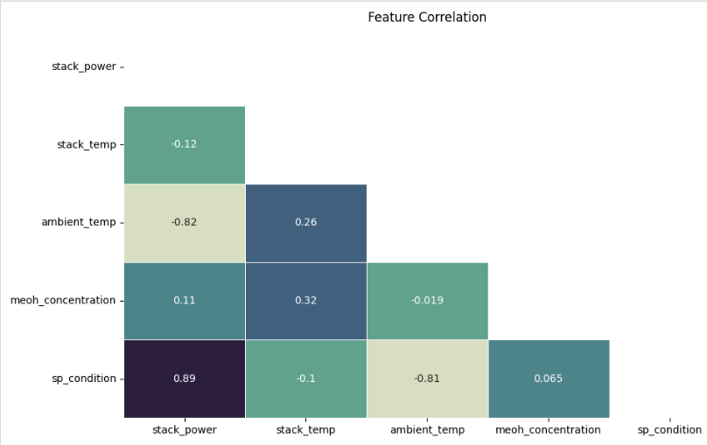
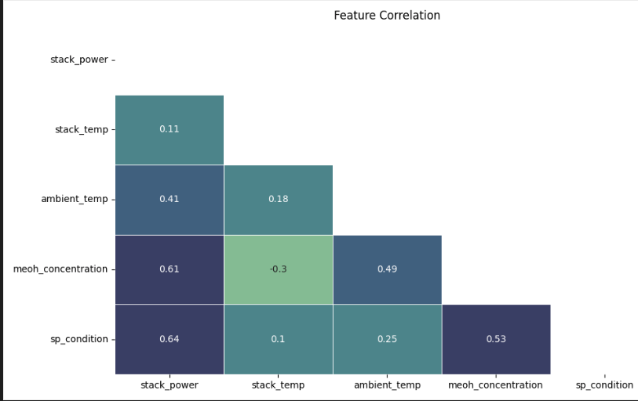
결론
- 머신러닝 알고리즘은 TEST 셋의 분류 성능평가는 50% 미만이고, 이상감지 분류에서 스택전력 값 예측으로 목적 변경
- 딥러닝 알고리즘 중 LSTM-AE 를 이상감지 알고리즘으로 사용하려 했으나, 데이터 값에 대한 이상감지 보다 실제 에러가 났을때 알람이 더 중요했음
- 스택전력 예측을 위한 알고리즘으로 시계열 데이터 예측에 적합한 LSTM을 사용
- test set 기준으로 LSTM 은 90% 이상
- 예측 데이터는 stack power와의 상관도가 높을수록 정확도가 높아짐
gw07 성능평가 : mape 8.7%, mae 93.387, rmse 127.829, rsquared 0.77
gw20 성능평가 : mape 2.5%, mae 4.227, rmse 5.720, rsquared 0.84
gw07
gw20

